Slide 1
Оценка ПРОЕКТНОЙ ДОКУМЕНТАЦИИ и ПРЕДВАРИТЕЛЬНАЯ ОЦЕНКА ВОЗДЕЙСТВИЯ НА ОКРУЖАЮЩУЮ СРЕДУ (ОВОС) ПРОЕКТА ЛИКВИДАЦИИ НЕСАНКЦИОНИРОВАННОЙ СВАЛКИ ТВЕРДЫХ КОММУНАЛЬНЫХ ОТХОДОВ, РАСПОЛОЖЕННОЙ НА ЗЕМЕЛЬНОМ УЧАСТКЕ С КАДАСТРОВЫМ НОМЕРОМ 56:25:1405001:319 НА ТЕРРИТОРИИ ТАТАРО-КАРГАЛИНСКИЙ СЕЛЬСОВЕТ САКМАРСКОГО РАЙОНА ОРЕНБУРГСКОЙ ОБЛАСТИ
Публичные обсуждения в форме слушаний.
Предмет обсуждения:
ПРОЕКТНАЯ ДОКУМЕНТАЦИЯ на объект ГЭЭ,
Включая материалы ОВОС (предварительные)

Slide 2
ОБЩАЯ ИНФОРМАЦИЯ
Заказчик:
Администрация МО Татаро-Каргалинский сельсовет Сакмарского
района Оренбургской области
Исполнитель: Общество с ограниченной ответственностью «БСБ» (ООО «БСБ»).
Адрес: 460019, г.Оренбург, Шарлыкское шоссе, д. 36/2
тел.факс:(3532) 307-701, 307-702, 307-705 e-mail: ig-bsb@mail.ru сайт: www.ig-bsb.ru
Основание для проведения работ: Муниципальный контракт № 0153300013220000001 от 05.10.2021 г.
Основание для информирования / участия общественности: Федеральный закон "Об экологической экспертизе" от 23.11.1995 N 174-ФЗ, положение об ОВОС Приказ Министерства природных ресурсов и экологии РФ от 1 декабря 2020 года N 999 «Об утверждении требований к материалам оценки воздействия на окружающую среду»
Ранее проведенные слушания. Обеспечение информирования/участия общественности, чьи непосредственные интересы задеты существованием несанкционированной свалки:
Январь 2022 года. Участники – жители села Татарская Каргала и Сакмарского района (граждане, администрация, представители общественных организаций и политических партий).
Инициатор слушаний: Администрация МО Татаро-Каргалинский сельсовет Сакмарского района.
Организатор: Администрация МО Сакмарский район при участии Администрации МО Татаро-Каргалинский сельсовет Сакмарского района.
Способы выражения мнений общественностью, подачи замечаний и предложений: анкетирование, очное голосование.

Slide 3
АКТУАЛЬНОСТЬ ТЕМЫ
Решением Сакмарского районного суда Оренбургской области от 10 мая 2018 на Администрацию МО Татаро-Каргалинский сельсовет, возложена обязанность организовать мероприятия по ликвидации свалки твердых коммунальных (бытовых) отходов с земельного участка с кадастровым номером 56:25:1405001:89.
РЕЗЮМЕ: требуется ликвидировать объект в соответствии с санитарным и экологическим законодательством РФ и устранить негативное воздействие на окружающую среду рекультивацией участка.
Анкетирование населения, проведенное в 2021 году в рамках подготовки к общественным обсуждениям 1 этапа, показало:
- обеспокоенность граждан возможностью негативного влияния многолетней свалки отходов на окружающую среду, главным образом, на приземный слой атмосферы в селе Татарская Каргала, почвы участка и ландшафт в целом, здоровье населения.
неосведомленность жителей реальных масштабов влияния свалки на окружающую среду, отсутствие достаточной информации об экологических рисках и угрозах от свалки,
намерение жителей устранить свалку как источник дискомфорта и беспокойства за экологическое и санитарно-эпидемиологическое благополучие района при неуверенности в вопросах обращения с отходами в целом.

Slide 4
Рассмотренные на предварительных общественных слушаниях первого этапа ЭКОЛОГИЧЕСКИЕ УГРОЗЫ И РИСКИ
УГРОЗЫ
РИСКИ
Загрязнение приземного слоя атмосферы в селе Татарская Каргала
Рост заболеваемости дыхательных путей, аллергии, новообразований
Разнос отходов по территории, вторичное захламление
Распространение загрязнения почв и грунтов, порча земель сельскохозяйственного назначения
Пожарная опасность в летний период
Загрязнения/ухудшение качества атмосферного воздуха
Активизация неблагоприятных инженерно-геологических процессов: эрозии и дефляции почв/грунтов
Загрязнение почв и грунтов
Ухудшение санитарно-эпидемиологической обстановки в Сакмарском районе
Загрязнение подземных вод
Загрязнение реки

Slide 5
ВАРИАНТЫ ДЕЯТЕЛЬНОСТИ:
№1:вывоз отходов на городской полигон ТБО и зачистка территории.
№2: захоронение отходов на месте с закрытием его сверху защитной мембраной.
№3: строительство нового гидроизолированного объекта захоронения в границах предоставленного участка; перевалка отходов с уплотнением и закрытием его сверху защитной мембраной; устройство системы мониторинга.
Строительство в сложившихся санкционных ограничениях дорого по причине неоправданно высоких расценок на материалы и работы, ограничения на применение наукоемких технологий.
№4: отказ от деятельности (нулевой вариант) – в данном случае не рассматривается ввиду судебного предписания.
Окончательный вариант ликвидации свалки №1 выбран после завершения комплекса инженерных изысканий. В рамках варианта рассмотрены альтернативы по технологии и месту размещения, с выбором оптимального способа, утвержденного общественными слушаниями первого этапа.
После ликвидации свалки предусмотрена рекультивация освобожденного земельного участка.

Slide 6
ВАРИАНТЫ ДЕЯТЕЛЬНОСТИ
№1:вывоз отходов на городской полигон ТБО и зачистка территории. Идеальный случай – близко расположенный действующий полигон ТКО, внесенный в ГРОРО и готовый принять отходы
В зоне транспортной доступности действует полигон ТКО города Оренбурга, готовый принять отходы на размещение. В случае непредвиденных обстоятельств возможен их вывоз в район ГПЗ в НИП Технология или поселок Весенний в СК «Экотех»

Slide 7
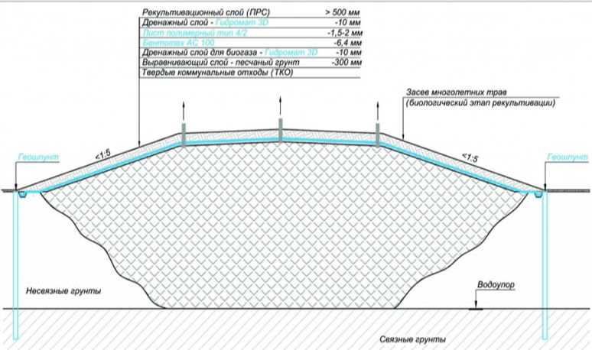
ВАРИАНТЫ ДЕЯТЕЛЬНОСТИ
№2: захоронение отходов на месте с закрытием тела свалки сверху защитной мембраной. Негативные моменты: загрязнение, боковая фильтрация, порча сельскохозяйственных земель,

Slide 8
ВАРИАНТЫ ДЕЯТЕЛЬНОСТИ
№3: строительство нового гидроизолированного объекта захоронения в границах предоставленного участка; перевалка отходов с уплотнением и закрытием его сверху защитной мембраной; устройство системы газоотвода, дренажа фильтрата, гидронаблюдательных скважин, мониторинга. Неоправданно дорого. Отсутствует квалифицированный исполнитель работ.

Slide 9
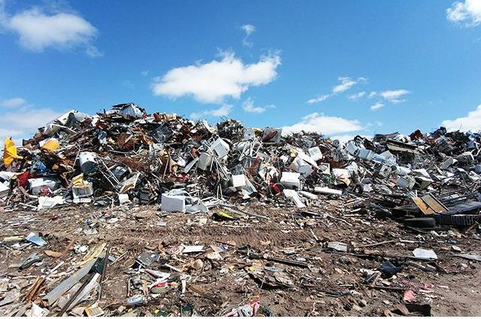
ВАРИАНТЫ ДЕЯТЕЛЬНОСТИ
№4: отказ от деятельности (нулевой вариант) – в данном случае не рассматривается ввиду обязанности администрации МО Татаро-Каргалинский сельсовет ликвидировать свалку в установленные сроки.

Slide 10
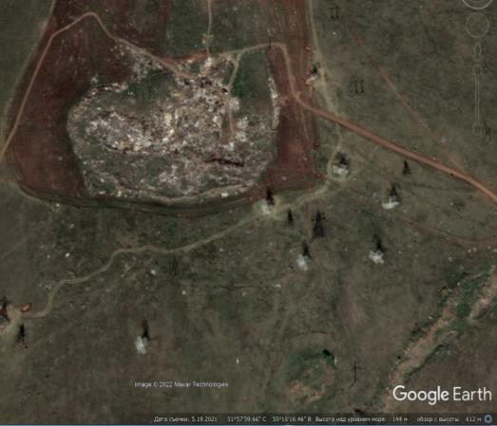
РЕЗУЛЬТАТЫ РАНЕЕ СОСТОЯВШИХСЯ СЛУШАНИЙ
УТВЕРЖДЕНЫ: по объекту Государственной экологической экспертизы - «Ликвидация несанкционированной свалки твердых коммунальных отходов, расположенной на земельном участке с кадастровым номером 56:25:1405001:319 на территории Татаро-Каргалинского сельсовета Сакмарского района Оренбургской области»,
приняты и утверждены: техническое задание и предварительные материалы оценки воздействия на окружающую среду.
Утверждено СЕЛЬСКОХОЗЯЙСТВЕННОЕ направление рекультивации, которое с наибольшим эффектом и наименьшими затратами обеспечит решение задач рационального и комплексного использования земельных ресурсов района, создания гармоничных ландшафтов, отвечающих экологическим, хозяйственным, эстетическим и санитарно-гигиеническим требованиям.

Slide 11
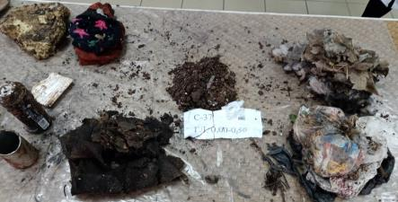
КОДЫ ОТХОДОВ по результатам изысканий
№№ по чертежу генплана ПЗУ.ГЧ л.2 | Наименование по генплану | Площадь, м² | Количество, м³
1 | Мусор от сноса и разборки зданий несортированный код по ФККО 8 12 901 01 72 4 | 1099,0 | 839,0
2 | Отходы из жилищ несортированные (искл. крупногабаритный), код по ФККО 7 31 110 01 72 4 | 1835,5 | 708,0
3 | Мусор от сноса и разборки зданий несортированный код по ФККО 8 12 901 01 72 4 | 59,0 | 38,0
4 | Мусор и смет уличный, код по ФККО 7 31 200 01 72 4 | 27784,0 | 31170,0
 | ВСЕГО |  | 33102,0
 | Непригодный грунт в основании мусора поз. 1, 3 |  | 347,0
РЕЗЮМЕ:
в составе отходов ИМЕЮТСЯ легко разлагаемые вещества, образующие биогаз.
Содержание органической части в среднем низкое.
Содержание влаги низкое. Связанная вода отсутствует.
Имеющиеся органические вещества: лигнин, целлюлоза, трудно разлагаются, образуя минимум фильтрата и газа.
Отходы нетоксичны или мало токсичны (V-IV класс опасности)

Slide 12
ОБЪЕКТ ОБЩЕСТВЕННЫХ СЛУШАНИЙ ВТОРОГО ЭТАПА
Объект обсуждений/слушаний – проектная документация на объект ГЭЭ:
Федеральный закон от 23.11.1995 N 174-ФЗ (ред. от 30.12.2020) "Об экологической экспертизе"
Статья 11. Объекты государственной экологической экспертизы федерального уровня
п. 7.2 проекты рекультивации земель, которые использовались для размещения отходов производства и потребления, в том числе которые не предназначались для размещения отходов производства и потребления.
Состав проектной документации:
ПОЯСНИТЕЛЬНАЯ ЗАПИСКА,
ПЛАН ЗЕМЕЛЬНОГО УЧАСТКА,
ПРОЕКТ ОРГАНИЗАЦИИ СТРОИТЕЛЬСТВА,
ПЕРЕЧЕНЬ МЕРОПРИЯТИЙ ПО ОХРАНЕ ОКРУЖАЮЩЕЙ СРЕДЫ,
МЕРОПРИЯТИЯ ПО ОБЕСПЕЧЕНИЮ ПОЖАРНОЙ БЕЗОПАСНОСТИ,
СМЕТНАЯ ДОКУМЕНТАЦИЯ,
ОВОС.
КОМПЛЕКСНЫЕ ИНЖЕНЕРНЫЕ ИЗЫСКАНИЯ – ГЕОДЕЗИЧЕСКИЕ,
ГЕОЛОГИЧЕСКИЕ, ГИДРОМЕТЕОРОЛОГИЧЕСКИЕ, ЭКОЛОГИЧЕСКИЕ
Проектная документация представлена для ознакомления в администрации Татаро-Каргалинского сельсовета

Slide 13
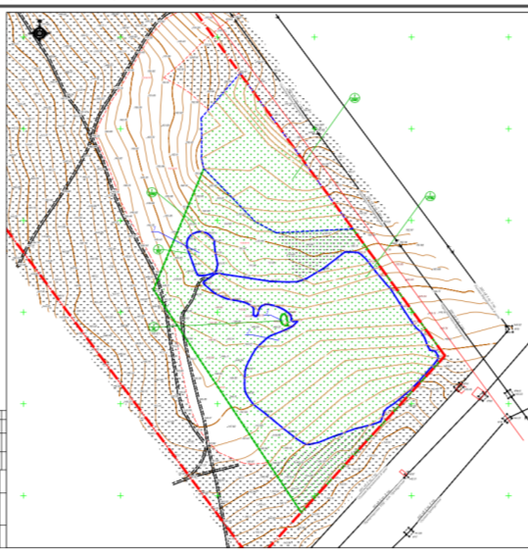
ПОЯСНИТЕЛЬНАЯ ЗАПИСКА (ТОМ ПЗ):
Таблица 9 – Ведомость объемов работ по вывозу мусора и грунта
ПРОЕКТОМ ПРЕДУСМОТРЕНА ЛИКВИДАЦИЯ СВАЛКИ ПУТЕМ ВЫВОЗА ОТХОДОВ И ОЧИСТКИ УЧАСТКА
Наименование | Ед. изм. | Объемы
Вывоз мусора на свалку ООО «Экоспутник» | м3 | 33102
Сбор и погрузка бульдозером-погрузчиком мусора от строительных и ремонтных работ | м3 | 877
Сбор и погрузка бульдозером-погрузчиком мусора из жилищ несортированного | м3 | 708
Разработка и погрузка бульдозером-погрузчиком в автосамосвалы грунта непригодного глубиной 0,3 м | м3 | 347
Разработка и погрузка экскаватором в автосамосвалы заглубленного массива отходов и смета уличного | м3 | 31170

Slide 14
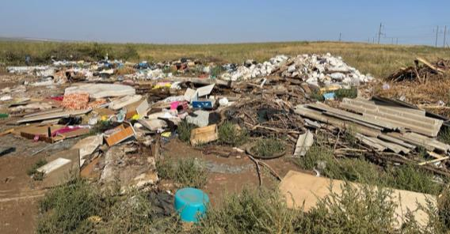
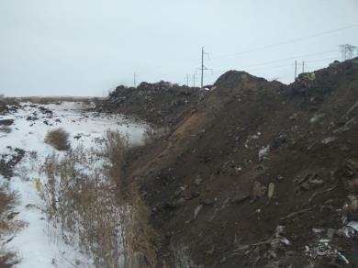
ПЛОЩАДЬ РЕКУЛЬТИВАЦИИ
Кадастровый номер участка | Общая площадь участка, м² | Общая площадь рекультивации, м² | в том числе:
 |  |  | технической, м² | биологической, м²
56:25:1405001:319 | 200 000 | 200 000 | 200 000, в том числе: | 70 565, в том числе:
 |  |  | площадь сбора мусора с участков с ненарушенным почвенно-растительным слоем – 129435 м² без посева трав
 |  |  | площадь с отсыпкой привозным растительным грунтом – 33303 м² | площадь с отсыпкой привозным растительным грунтом – 33303 м²
 |  |  | площадь с перераспределением почвенно-растительного слоя – 37262 м2 | площадь с перераспределением почвенно-растительного слоя – 37262 м2

Slide 15
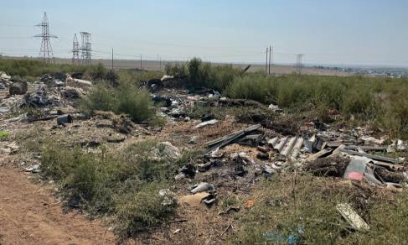
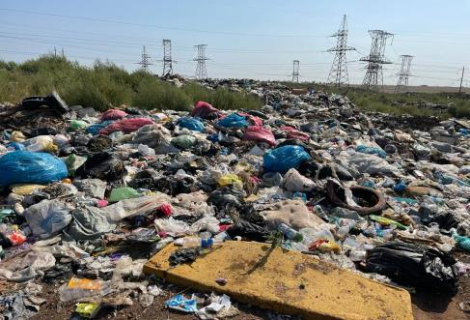
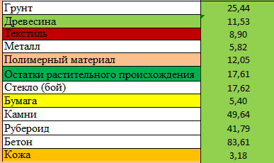
СОСТАВ ОТХОДОВ по результатам изысканий
РЕЗЮМЕ:
По факту большинство отходов соответствует коду ФККО:
7 31 200 01 72 4 мусор и смет уличный,
на втором месте - мусор от сноса и разборки зданий несортированный, код 12 901 01 72 4.
на третьем месте - отходы из жилищ несортированные (искл. крупногабаритный), код 7 31 110 01 72 4
В составе разлагаемой части отходов отмечены: древесина (11,53%), растительные остатки (ветки, сучья) (17,61%), текстиль (8,9%), бумага (5,4%), редко – кожа (3,18).
Средние значения (%) ниже даны по всему массиву отходов:

Slide 16
РЕКУЛЬТИВАЦИЯ освобожденного участка.
Постановление Правительства РФ от 10.07.2018 № 800 «О проведении рекультивации и консервации земель» (вместе с «Правилами проведения рекультивации и консервации земель») определяет рекультивацию как «мероприятия по предотвращению деградации земель и (или) восстановлению их плодородия посредством приведения земель в состояние, пригодное для их использования в соответствии с целевым назначением и разрешенным использованием, в том числе путем устранения последствий загрязнения почвы, восстановления плодородного слоя почвы и создания защитных лесных насаждений».
Согласно ГОСТ 17.5.1.01-83 «Охрана природы. Рекультивация земель. Термины и определения» рекультивация земель - это комплекс работ, направленных на восстановление продуктивности и народно-хозяйственной ценности нарушенных земель, а также на улучшение условий окружающей среды в соответствии с интересами общества.
Принято сельскохозяйственное направление рекультивации.

Slide 17
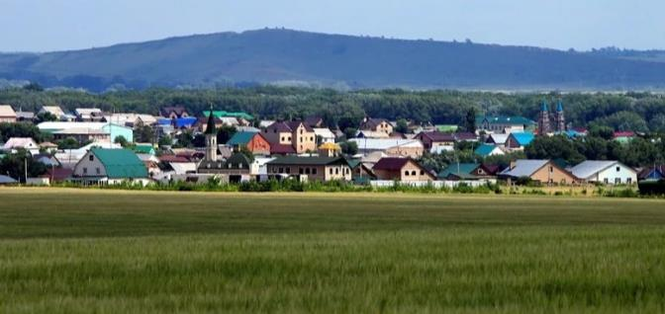
ПЛАН РАЗВИТИЯ ТЕРРИТОРИИ. ПЕРСПЕКТИВА
Социальная значимость ликвидации объекта.
Земли Татаро-Каргалинского сельсовета Сакмарского района находятся вблизи от областного центра – города Оренбурга. По качеству жизни и уровню хозяйствования сельсовет занимает высокое рейтинговое место, и наличие крупного объекта накопленного вреда, на ликвидацию которого ранее финансовые средства отсутствовали, создаёт не только экологические, но и имиджевые риски для Татаро-Каргалинского сельсовета и Сакмарского района в целом.
Свалка резко ухудшает ландшафтно-видовые характеристики участка на подъезде к селу и областному центру, препятствует туризму и рекреации.

Slide 18
РЕЗУЛЬТАТЫ ОВОС:
Результатами ОВОС являются:
информация о характере и масштабах воздействия на окружающую среду намечаемой деятельности, альтернативах ее реализации, оценке экологических и связанных с ними социально-экономических и иных последствий этого воздействия и их значимости, возможности минимизации воздействий;
выявление и учет общественных предпочтений при принятии заказчиком решений, касающихся намечаемой деятельности.
Содержание исследования ОВОС включает определение характеристик намечаемой деятельности и возможных альтернатив, анализ антропогенной нагрузки и т.п., определение мероприятий, уменьшающих/предотвращающих негативные воздействия, оценки их эффективности и возможности их реализации. Экологические факторы являются определяющими.

Slide 19
Выводы к утверждению:
Общественные слушания второго этапа по рассмотрению проектной документации, технического задания и материалов оценки воздействия на окружающую среду (предварительных) проекта ЛИКВИДАЦИИ НЕСАНКЦИОНИРОВАННОЙ СВАЛКИ ТВЕРДЫХ КОММУНАЛЬНЫХ ОТХОДОВ, РАСПОЛОЖЕННОЙ НА ЗЕМЕЛЬНОМ УЧАСТКЕ С КАДАСТРОВЫМ НОМЕРОМ 56:25:1405001:319 НА ТЕРРИТОРИИ ТАТАРО-КАРГАЛИНСКИЙ СЕЛЬСОВЕТ САКМАРСКОГО РАЙОНА ОРЕНБУРГСКОЙ ОБЛАСТИ проведены в соответствии с действующим законодательством и признать состоявшимися.
По объекту Государственной экологической экспертизы - проекта ликвидации несанкционированной свалки твердых коммунальных отходов, расположенной на земельном участке с кадастровым номером 56:25:1405001:319 на территории Татаро-Каргалинский сельсовет Сакмарского района Оренбургской области, принять и утвердить: проектную документацию, и предварительные материалы оценки воздействия на окружающую среду.
Утвердить СЕЛЬСКОХОЗЯЙСТВЕННОЕ направление рекультивации, которое с наибольшим эффектом и наименьшими затратами обеспечит решение задач рационального и комплексного использования земельных ресурсов района, создания гармоничных ландшафтов, отвечающих экологическим, хозяйственным, эстетическим и санитарно-гигиеническим требованиям.
Разместить настоящее заключение в порядке, установленном для официального опубликования нормативно-правовых актов.

Slide 20
СПАСИБО ЗА ВНИМАНИЕ!

